Slide 1
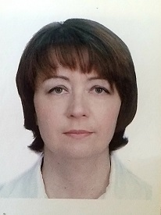
ГКУЗ НО « Дзержинский специализированный дом ребенка №2»
Баранова Лариса Георгиевна
Педагог – психолог 1 категории

Slide 2
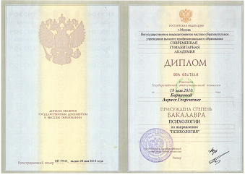
Личные данные
Дата рождения: 16 января 1976г.
Образование: высшее педагогическое –
негосударственное аккредитованное частное
образовательное учреждение высшего
профессионального образования Современная
Гуманитарная Академия г. Москва .Факультет
Психологии Направление «Психология»
19 мая 2010 года.
Должность: педагог – психолог.
Педагогический стаж: 25 лет.
В должности педагога психолога:
с 2010 года.
Квалификационная категория:
1 в должности педагога – психолога.
Срок действия аттестации:
декабрь 2022 г.

Slide 3
Тема аттестационной работы
Особенности
психолого – педагогического
сопровождения замещающих семей
в условиях дома ребенка
Проект
«Создание службы сопровождения замещающих семей на базе дома ребенка»

Slide 4
Актуальность темы
Роль семьи в развитии человека несравнима по своему значению ни с какими другими социальными институтами. Потеря семьи в детстве (ситуация сиротства) отражается на дальнейшем развитии ребенка.
Важно выстроить систему качественной социальной, психолого - педагогической помощи и поддержки детей-сирот, которую смогут обеспечить специально подготовленные кадры: социальный педагог, педагог-психолог.
Эти специалисты призваны совместно обеспечить профессиональное сопровождение семьи.

Slide 5
Цели работы:
-создание условий для сохранения целостности замещающей семьи;
-содействие успешной адаптации детей в замещающих семьях;
-профилактика возврата ребенка в организацию для детей-сирот и детей, оставшихся без попечения родителей;
-предотвращение жестокого обращения с детьми в замещающих семьях.

Slide 6
Задачи:
Изучить особенности адаптации ребенка в замещающей семье.
2. Разработать и внедрить план профессионального психологического сопровождения приемных семей в доме ребенка.
3. Организовать межведомственное взаимодействие в рамках сопровождения.
4. Дать оценку работе проекта «Служба сопровождения замещающих семей на базе дома ребенка» в период с 2019г. по 2021г.

Slide 7
1. Особенности адаптации ребенка в замещающей семье
Этапы адаптации ребенка
(старше 1.5 лет) в семье (период от 6 месяцев до года) 1 этап – «Медовый месяц» 2 этап – «Уже не гость» 3 этап – «Вживание» 4 этап – «Стабилизация отношений»

Slide 8
1 этап – «Медовый месяц»
Состояние эйфории, желание угодить ребенку во всем, обогреть, исполнить все желания.
Ребенок испытывает
те же чувства,
старается быть
послушным,
находится
в возбужденном состоянии

Slide 9
2 этап – « Уже не гость» Кризис взаимоотношений в семье. Ребенка как будто подменили. Резко ухудшается его поведение. Кажется, что он делает много назло вам Рекомендации: сохранять спокойствие, подкреплять положительное поведение и не подкреплять отрицательное, давать ребенку возможность выбора

Slide 10
3 этап.Проблемы периода «Вживания» -Ревность и неприятие «новичка» кровными детьми - Небрежное и неуважительное отношение других родственников к ребенку -Неуважительное отношение семьи к кровным родителям ребенка Рекомендовано: обращение к социальному педагогу, психологу

Slide 11
4 этап.«Стабилизация отношений» Удовлетворение всех членов семьи Ребенок спокоен за себя и за свое будущее Взрослые наконец достигают цели, связанной с принятием ребенка в семью

Slide 12
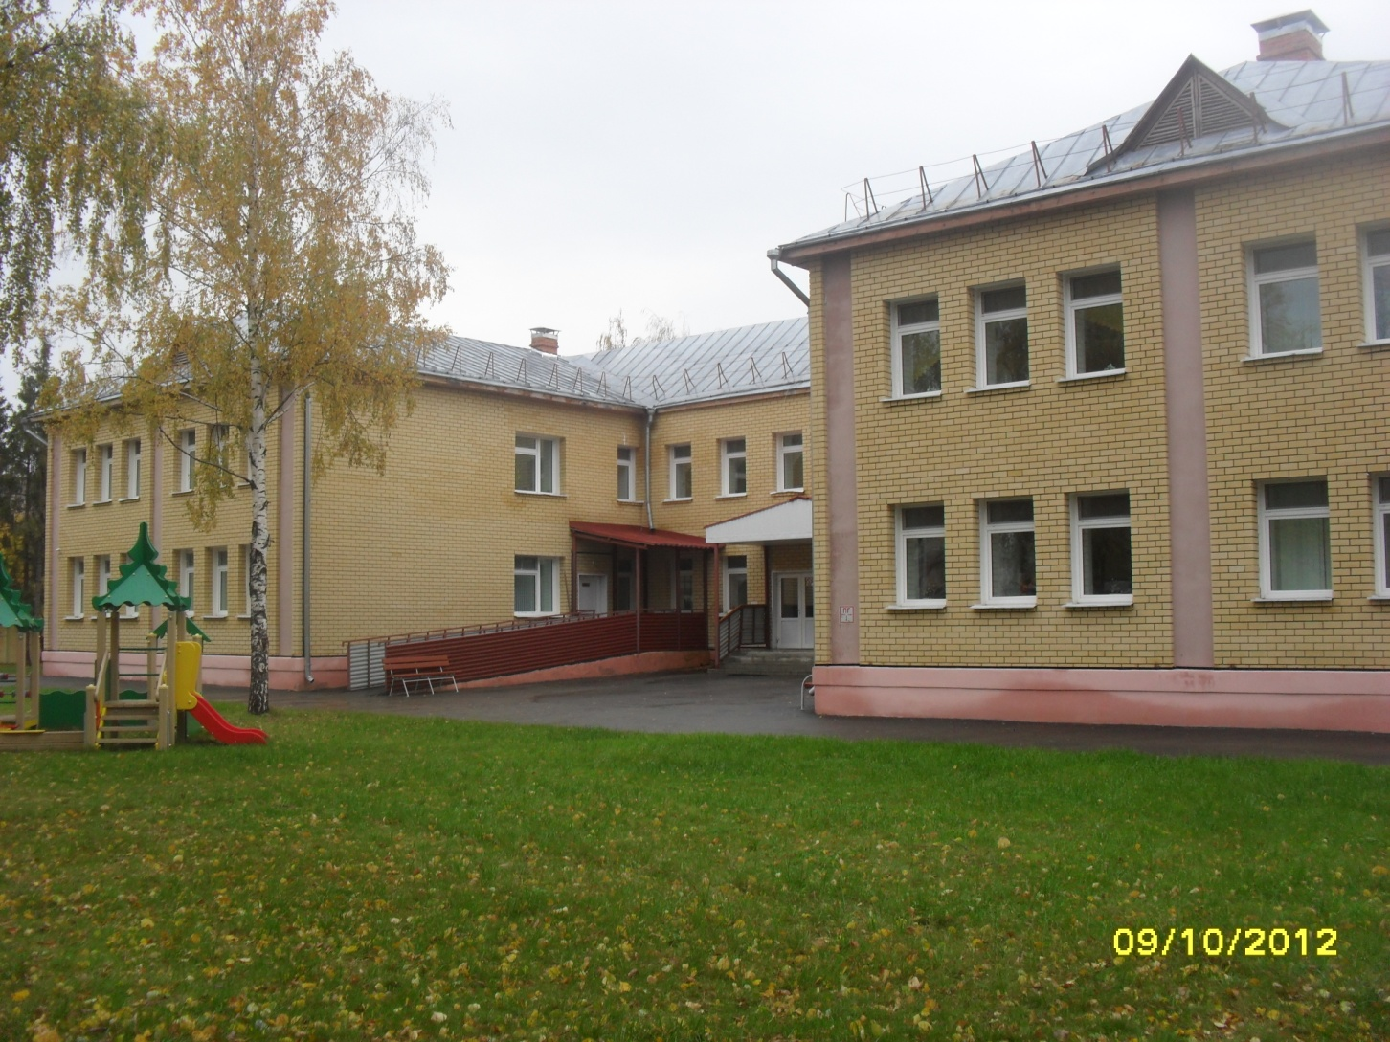
2.Профессиональное сопровождение приемных семей в доме ребенка
На основании приказа Министерства Здравоохранения Нижегородской области от 30 сентября 2010 года на базе дома ребенка № 2 была организована Служба Сопровождения приемных семей.
Авторы проекта
«Сопровождение»:
Главный врач
Бушуев М.Г.
Педагог – психолог
Баранова Л.Г.

Slide 13
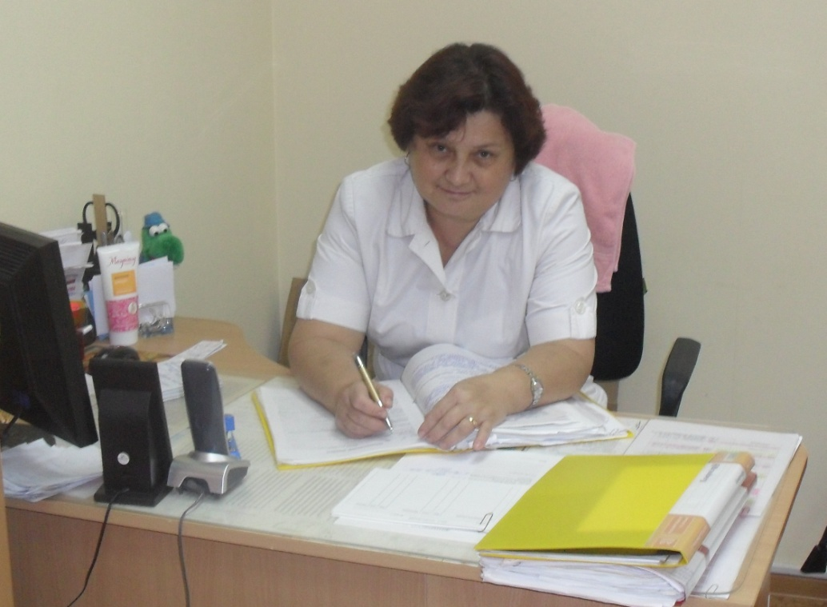
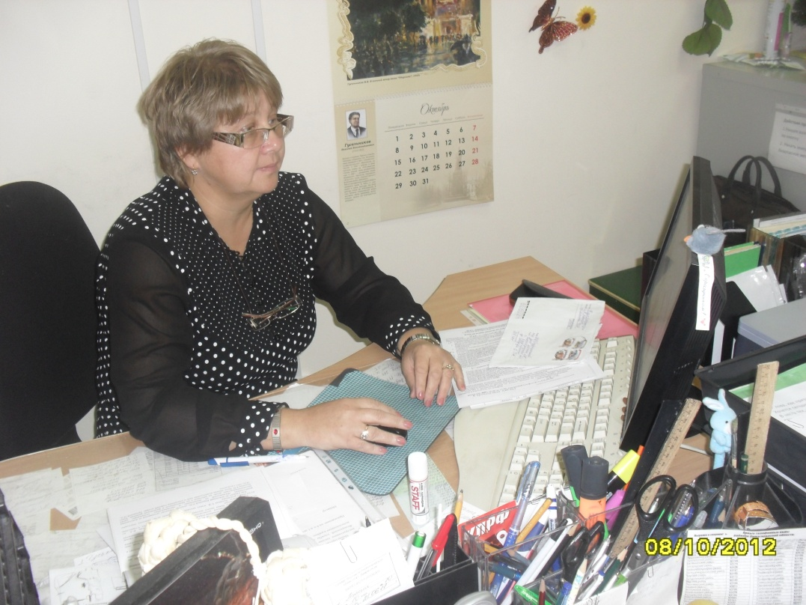
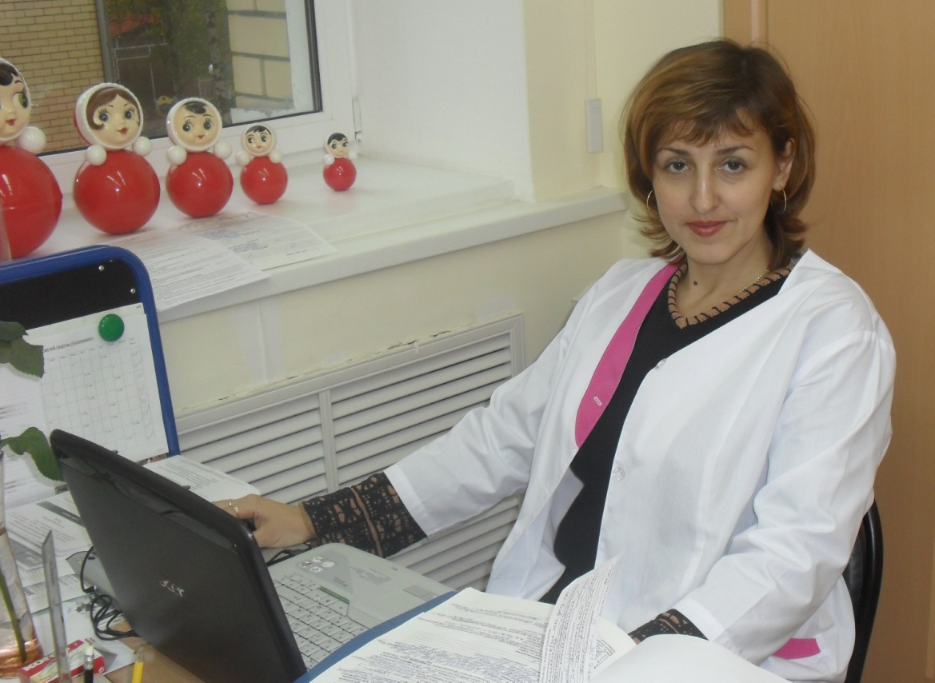
ДО ПРОЕКТА
ВРАЧИ
СОЦ. ПЕДАГОГИ
Передача информации о ребенке
ДЕФЕКТОЛОГИ

Slide 14
Новое в работе с приемными родителями с начала Проекта Работа педагога - психолога
1. Предварительная беседа с психологом для определения ресурсности семьи
2. Помощь специалистов в установлении контакта между ребенком и потенциальной замещающей семьей. Знакомство ребенка с родителями, организация посещений ребенка родителями при поддержке специалистов.
3. Разработка материалов для родителей по психопрофилактике и коррекционной работе в период адаптации ребенка в семье.
4. Психологическая консультация для приемных родителей.
5. Оказание услуг консультирования приемных родителей по телефону после передачи в приемную семью.

Slide 15
Материалы для замещающих родителей
Памятка для родителей
Рекомендации по коррекционной работе в семье
Особенности нервно- психического развития ребенка в детских сиротских учреждениях (кратко)
Основные рекомендации (начало адаптации)
Информация о нарушении привязанности
Стадии (периоды) адаптации – основные проблемы. Рекомендации
обучение навыкам (алгоритм)
перечень освоенных ребенком навыков;
набор необходимых пособий для обучения дома (опережая вопросы родителей)
информация об освоенных ребенком навыках в игровой и учебной деятельности

Slide 16
Содержание психологической консультации
ИСТОРИЯ ЖИЗНИ РЕБЕНКА
ПЕРВЫЕ ДНИ
В СЕМЬЕ
ФОРМИРОВАНИЕ ПРИВЯЗАННОСТИ
ЭТАПЫ АДАПТАЦИИ
ОСОБЕННОСТИ ПИТАНИЯ
ПСИХОЛОГИЧЕСКАЯ КОНСУЛЬТАЦИЯ
ОСОБЕННОСТИ СНА
КАК РАССКАЗАТЬ ПРАВДУ
ОБУЧЕНИЕ НАВЫКАМ

Slide 17
3. Межведомственное взаимодействие
МЗНО
ШПР
ОТДЕЛ
ОПЕКИ
Дом ребенка

Slide 18
4. Оценка деятельности Службы 2019 – 2021г.
2019 год
79 из 82 детей были возвращены в биологические и приемные семьи, что составило 96,3%.
2020 год
69 из 71 воспитанника были возвращены в биологические и приемные семьи, что составило 97,2%.
2021 год
69 из 71 воспитанника были возвращены в биологические и приемные семьи, что составило 97,2%.

Slide 19
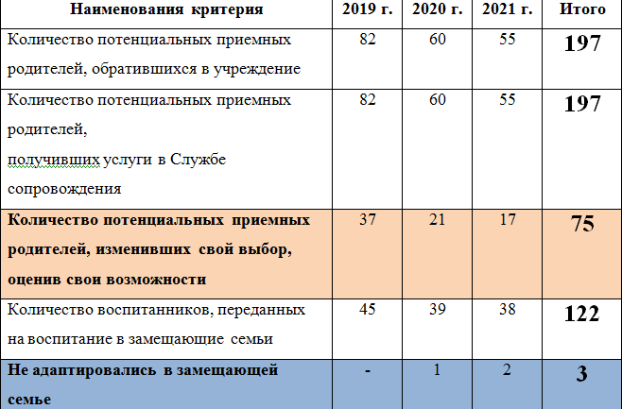
Количественные показатели работы Службы в 2019 - 2021
http://skrinshoter.ru/s/031122/PTfcUFFt

Slide 20
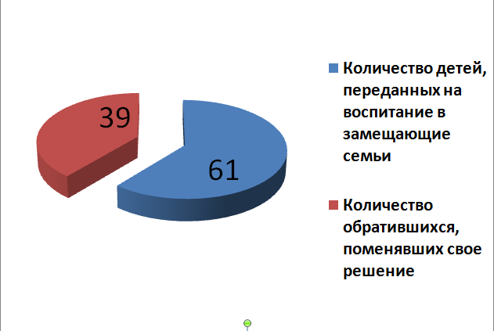
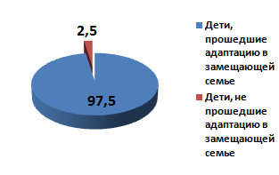
Положительные и отрицательные показатели работы Службы сопровождения 2019 – 2022г.г в процентах
Количество детей, помещенных в семью за период 2019 – 2022 г.г. составляет 2,5%. Это семьи, которые не справились с трудностями адаптации ребенка в семье, недостаточно оценив свои возможности.
39 % семей - из числа обратившихся в учреждение – пересмотрели свое решение о принятии ребенка в семью на этапе общения со специалистами Службы. Это помогает своевременно оценить ресурсность семьи и избежать возврата ребенка.

Slide 21
Эффективность деятельности Службы 2019 – 2021гг.
2,5% возвращены в
учреждения
39% изменили свое решение

Slide 22
Выводы:
Изучены особенности адаптации ребенка в замещающей семье.
2. Разработан и внедрен план профессионального психологического сопровождения приемных семей в доме ребенка.
3. Организовано межведомственное взаимодействие при передаче ребенка в семью.
4. Работа «Службы сопровождения замещающих семей на базе дома ребенка в период с 2019г. по 2021г.» оказывает значительное влияние на адаптацию детей в замещающих семьях.

Slide 23
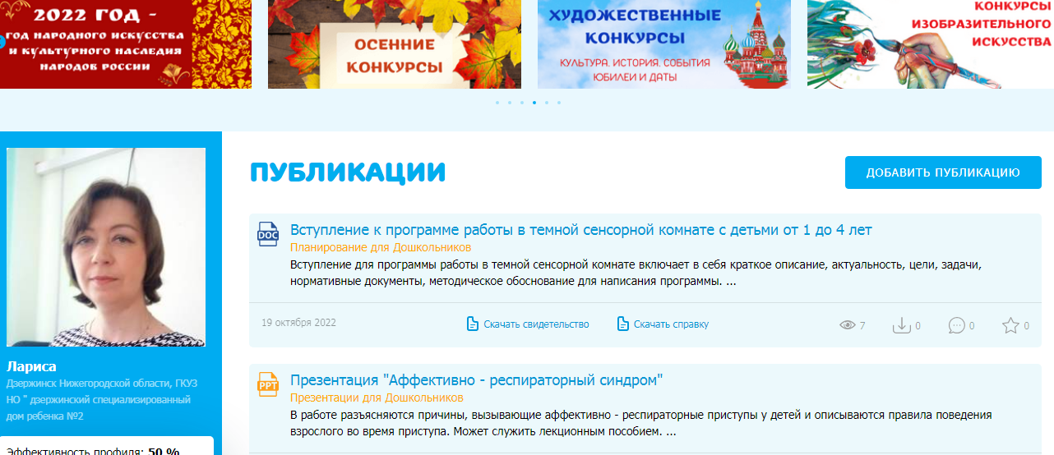
Интернет ресурсы

